Slide 1
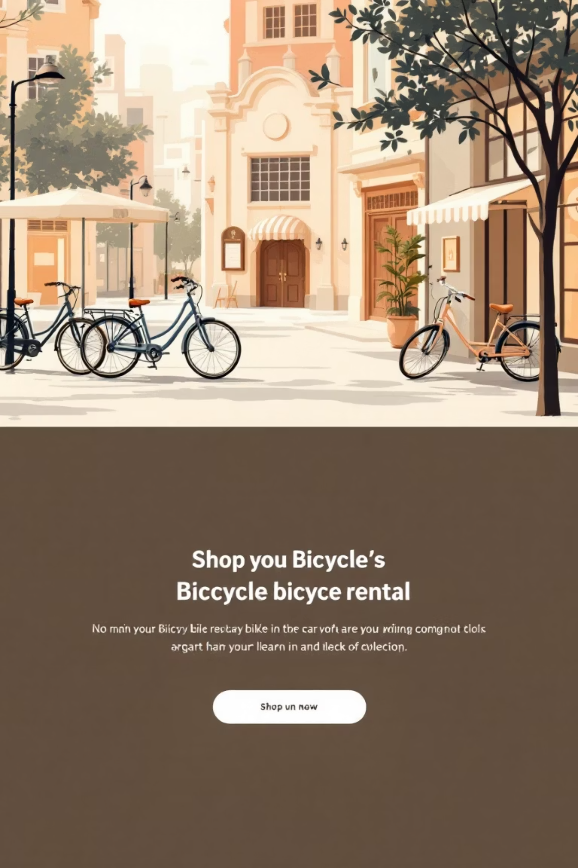
BÁO CÁO ĐỒ ÁN LẬP TRÌNH WEB
Chào mừng quý vị giảng viên và các bạn sinh viên. Hôm nay, chúng tôi xin trình bày báo cáo đồ án lập trình web về Website Thuê Xe Đạp - một dự án đầy tiềm năng và thiết thực.
NHÓM 19
Dương Hữu Phước MSV: 245748020110246
Nguyễn Văn Quốc MSV: 245748020110137

Slide 2




Lý Do Chọn Đề Tài
Nhu cầu thuê xe đạp tăng cao
Thân thiện môi trường & tốt cho sức khỏe
Xe đạp là phương tiện di chuyển thân thiện môi trường, được ưa chuộng bởi sinh viên, khách du lịch và người dân đô thị.
Thuê xe đạp góp phần giảm ô nhiễm, nâng cao sức khỏe cộng đồng, phù hợp với xu hướng sống xanh.
Ứng dụng công nghệ thông tin
Giải quyết vấn đề thực tế bằng cách tạo ra một nền tảng thuê xe đạp trực tuyến tiện lợi.

Slide 3

Mục Tiêu Đề Tài
Đồ án này tập trung vào ba mục tiêu chính để mang lại một sản phẩm chất lượng và hữu ích:
1
Xây dựng website thuê xe đạp hoàn chỉnh
2
Giao diện đơn giản, dễ sử dụng
Thiết kế website với trải nghiệm người dùng tối ưu, đảm bảo mọi đối tượng đều có thể thao tác dễ dàng.
Phát triển một nền tảng trực tuyến cho phép người dùng dễ dàng tìm kiếm và thuê xe đạp.
3
Hoạt động ổn định trên nhiều thiết bị
Đảm bảo website tương thích với các kích thước màn hình khác nhau, từ máy tính đến điện thoại di động.

Slide 4



Phạm Vi & Đối Tượng Sử Dụng
Đối tượng
Nền tảng
Phạm vi
Hướng đến sinh viên, giảng viên và những người có nhu cầu thuê xe đạp trong thời gian ngắn hoặc dài hạn.
Website sẽ hoạt động trên mọi trình duyệt web hiện đại, đảm bảo khả năng tiếp cận rộng rãi.
Phù hợp với yêu cầu của đồ án sinh viên, tập trung vào các chức năng cốt lõi của một hệ thống thuê xe đạp.

Slide 5












Công Nghệ Sử Dụng
Dự án được xây dựng dựa trên các công nghệ web phổ biến và mạnh mẽ, đảm bảo tính hiện đại và khả năng mở rộng.
HTML
CSS
Cấu trúc và nội dung trang web.
Thiết kế giao diện, tạo phong cách.
Figma
JavaScript
Công cụ thiết kế UI/UX.
Tương tác người dùng, xử lý logic.
jQuery
Bootstrap
Thao tác DOM, hiệu ứng động.
Thiết kế responsive nhanh chóng.

Slide 6
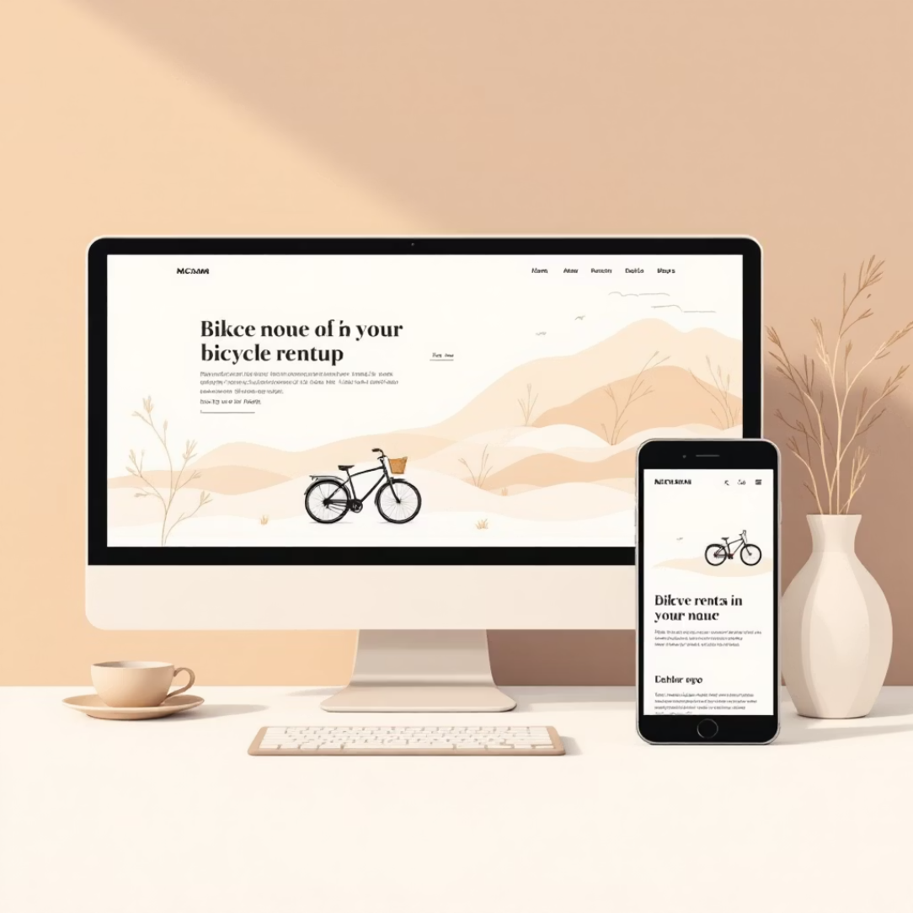
Chức Năng Chính
Website cung cấp các chức năng cơ bản nhưng đầy đủ để người dùng có trải nghiệm tốt nhất:
Trang Chủ (Home Page)
Tổng quan về dịch vụ, các chương trình khuyến mãi và xe đạp nổi bật.
Trang Sản Phẩm (Product Page)
Hiển thị chi tiết các loại xe đạp, giá cả và tình trạng sẵn có.
Trang Liên Hệ (Contact Us)
Cung cấp thông tin liên hệ và biểu mẫu để người dùng gửi yêu cầu.
Hiển Thị Hình Ảnh & Giá
Hình ảnh xe đạp sắc nét kèm thông tin giá cả rõ ràng.
Giao Diện Responsive
Tự động điều chỉnh để hiển thị tối ưu trên mọi thiết bị.

Slide 7

Thiết Kế Giao Diện (UI/UX)
Font Chữ: Poppins
Sử dụng Poppins để tạo cảm giác hiện đại, dễ đọc và thân thiện.
Màu Sắc: Trắng – Xanh
Kết hợp màu trắng tinh khiết và xanh lá cây tượng trưng cho thiên nhiên, môi trường và sự tươi mới.
Bố Cục: Header – Body – Footer
Bố cục truyền thống, rõ ràng, giúp người dùng dễ dàng định hướng và tìm kiếm thông tin.
Ưu Tiên Trải Nghiệm Người Dùng
Mọi quyết định thiết kế đều hướng đến sự tiện lợi, trực quan và hài lòng của người dùng.

Slide 8

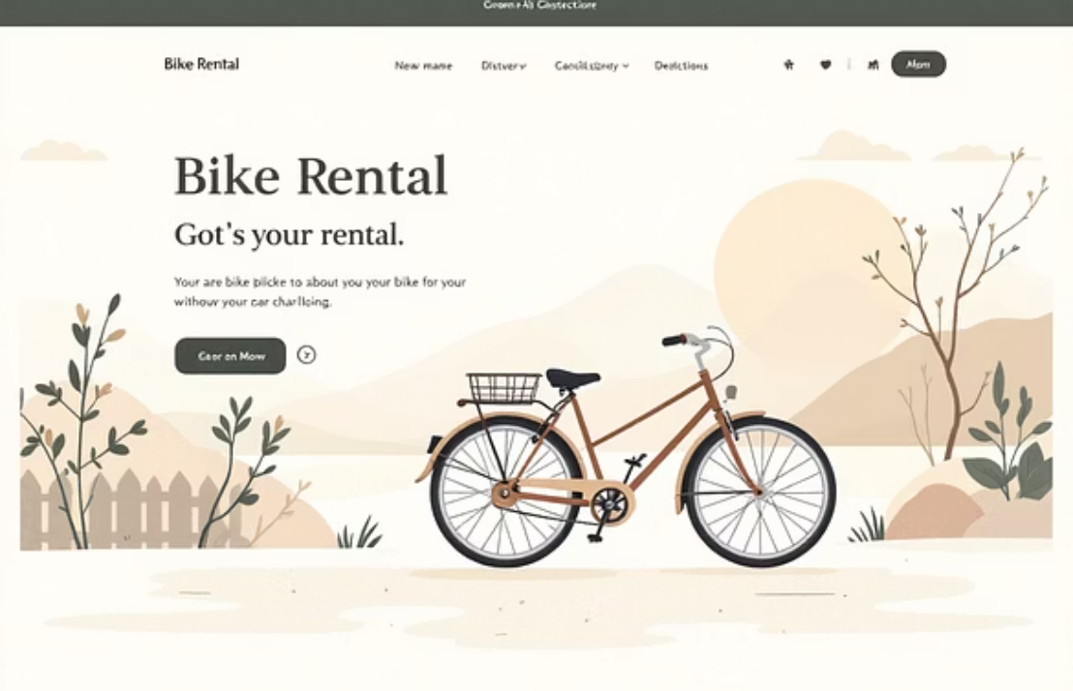

Demo giao diện website
Chúng tôi xin trình bày các hình ảnh thực tế của giao diện website đã được triển khai.

Slide 9
Kết Quả Đạt Được & Hạn Chế
Kết Quả Đạt Được
Hạn Chế
Website hoàn thành theo yêu cầu
Chưa có chức năng đăng nhập/đăng ký
Đồ án đã xây dựng thành công một website thuê xe đạp đáp ứng đầy đủ các chức năng đề ra.
Hệ thống chưa hỗ trợ quản lý tài khoản người dùng cá nhân.
Giao diện đơn giản, dễ sử dụng
Chưa tích hợp thanh toán online
Thiết kế thân thiện, trực quan, giúp người dùng dễ dàng thao tác mà không gặp khó khăn.
Giao dịch thanh toán hiện tại vẫn cần thực hiện offline, giới hạn sự tiện lợi.
Chức năng cơ bản hoạt động ổn định
Kinh nghiệm còn hạn chế
Các tính năng chính như hiển thị sản phẩm, liên hệ đều hoạt động mượt mà và hiệu quả.
Do là đồ án sinh viên, đội ngũ thực hiện còn thiếu kinh nghiệm trong việc phát triển các tính năng nâng cao.

Slide 10


Hướng Phát Triển Trong Tương Lai
Tích Hợp Thanh Toán Online
Thêm Đăng Ký, Đăng Nhập
Đưa vào các cổng thanh toán trực tuyến (Momo, ZaloPay, thẻ tín dụng) để tăng sự tiện lợi cho người dùng.
Phát triển hệ thống tài khoản người dùng để cá nhân hóa trải nghiệm và quản lý lịch sử thuê xe.
Phát Triển Đa Nền Tảng
Mở Rộng Sản Phẩm & Dịch Vụ
Xây dựng ứng dụng di động (iOS/Android) để tiếp cận nhiều người dùng hơn và tối ưu trải nghiệm trên smartphone.
Bổ sung các loại xe đạp khác nhau (xe địa hình, xe đạp điện), phụ kiện đi kèm và dịch vụ bảo dưỡng.

Slide 11



Kết Luận & Lời Cảm Ơn
Đề tài có tính thực tiễn cao
Website thuê xe đạp đáp ứng nhu cầu thực tế, góp phần xây dựng cộng đồng sống xanh và năng động.
Đáp ứng yêu cầu học phần
Đồ án đã hoàn thành các mục tiêu đề ra, thể hiện kiến thức và kỹ năng lập trình web của nhóm.
Khả năng phát triển trong tương lai
Dự án có tiềm năng mở rộng lớn, hướng tới một nền tảng thuê xe đạp toàn diện và tiện ích.
Xin chân thành cảm ơn thầy cô và các bạn đã lắng nghe!

